Slide 1
ÁLDÁS, BÉKESSÉG!
ERŐS VÁR A MI ISTENÜNK!
DICSÉRTESSÉK A JÉZUS KRISZTUS!
A mai óra témája:
Hálás szívvel Isten előtt

Slide 2
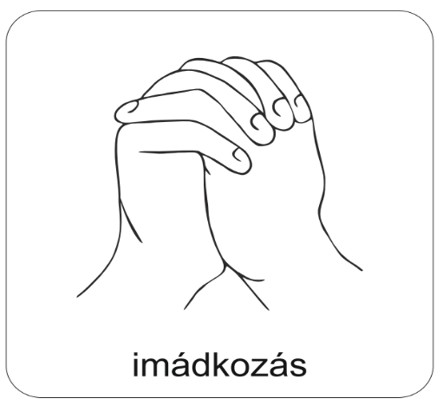
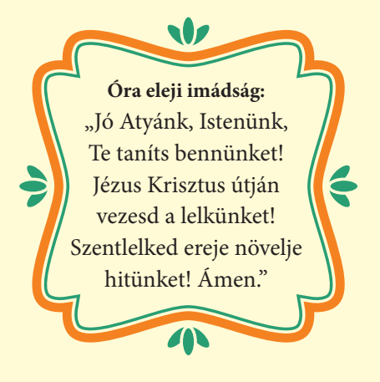

Slide 3
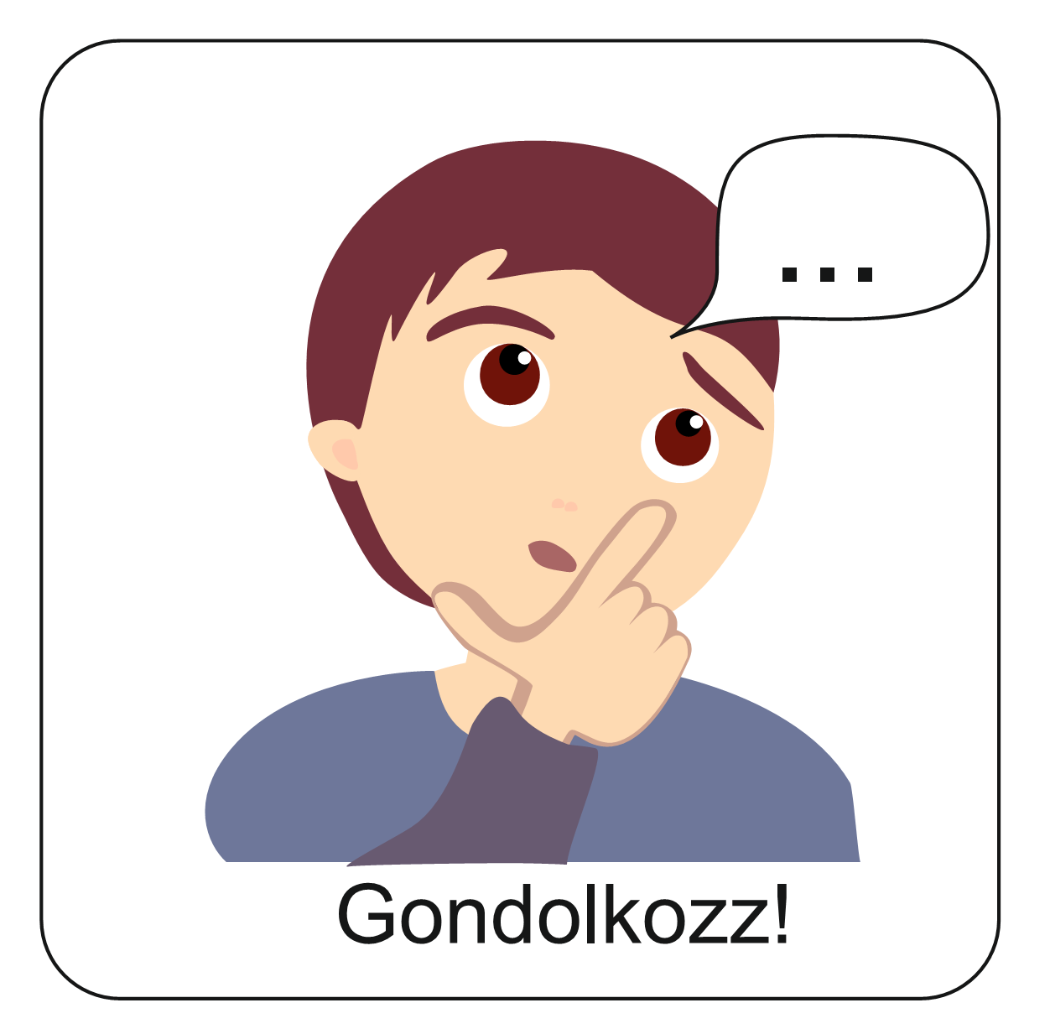
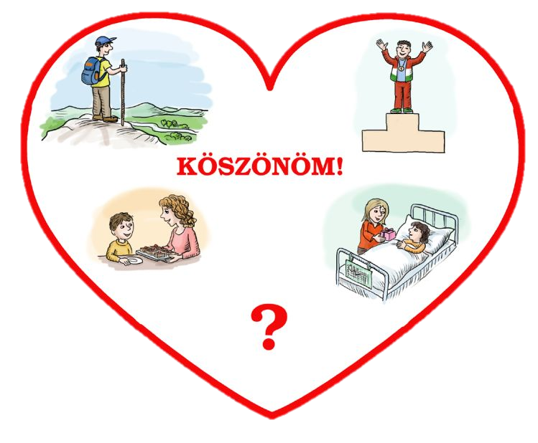
Mit gondolsz, mit jelentenek a „hála” és a „hálásnak lenni” kifejezések?
Mit gondolsz, hogyan kapcsolódhatnak össze ezek a „köszönöm” kifejezéssel?
Nézz jól körül! Gyűjts legalább 5 dolgot, amiért te köszönetet tudsz mondani?
Kinek mondtál köszönetet és miért voltál hálás?

Slide 4
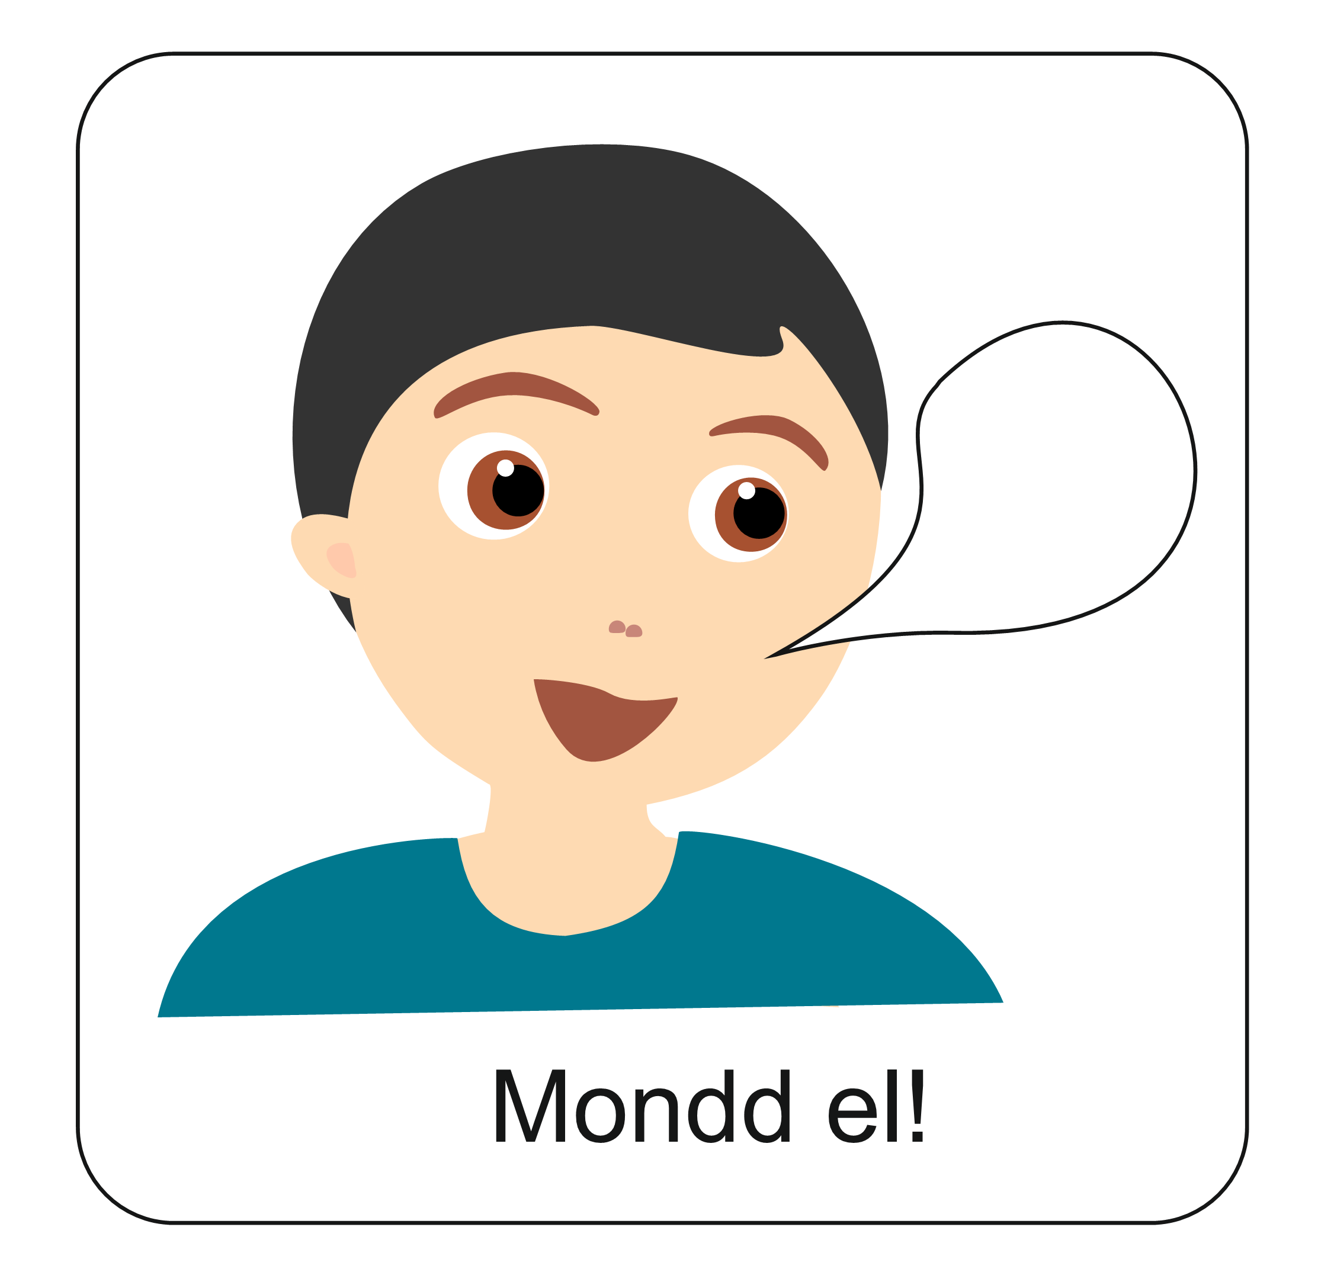
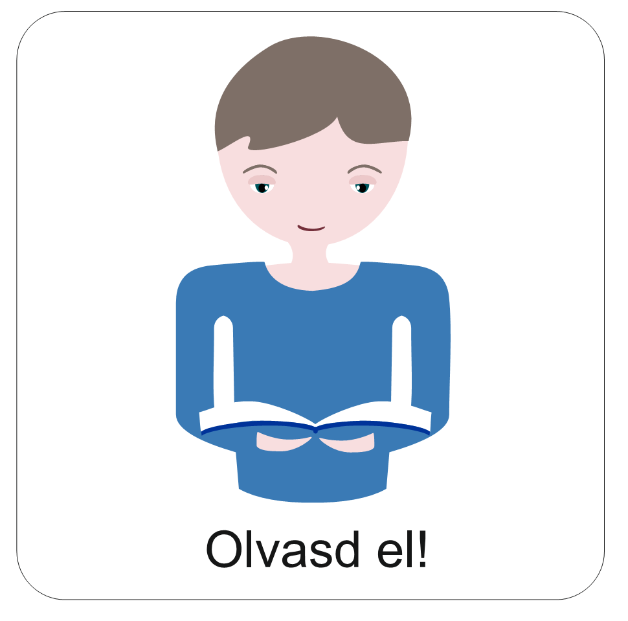
„Mindenkor örüljetek, szüntelenül imádkozzatok, mindenért hálát adjatok, mert ez Isten akarata Jézus Krisztus által a ti javatokra.”
1 Thesszalonika 5,16-17
Az Ige szeretne ráébreszteni minket néhány fontos dologra:
minden élethelyzetben lehetőségünk van imádkozni,
mindig van miért hálát adni,
és Isten mindig adhat örömöt is nekünk.
Isten azt akarja, hogy ennek örüljünk, ez a javunkra váljon!

Slide 5

Lehet-e mindig örülni?
Mi mindenért lehetünk hálásak az életünkben?
Egy amerikai igehirdető és motivációs tréner, Nick Vujicic története elgondolkodtathat bennünket.
Nézd meg ezt a videót!
Hogyan mesélnéd el egy barátodnak, amit láttál?

Slide 6
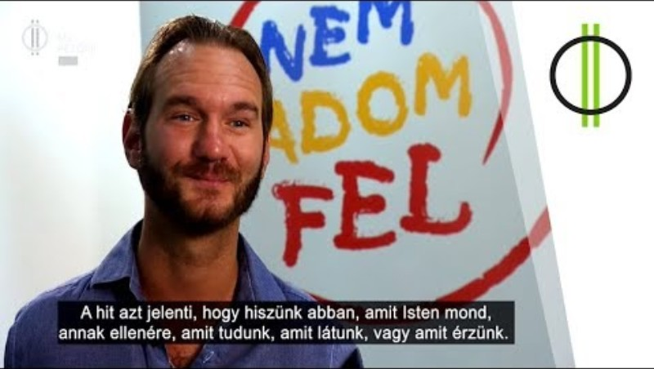

Slide 7
Legyünk hálásak Istennek!
Minden nap sok-sok dolog történik velünk, amiért hálásak lehetünk. Hálát érezhetünk a körülöttünk lévő emberek felé. Ilyenkor használjuk gyakran ezt a szót: „Köszönöm”. Nemcsak az emberek felé, hanem Isten felé is kifejezhetjük a hálánkat. Gondoljunk csak arra, hogy mennyi mindennel ajándékozott meg minket! Tudsz példákat mondani rá?
A hálánkat kifejezzük, köszönetet mondunk Istennek imádságban. Minden helyzetben felfedezhetjük, hogy Isten jót akar nekünk. Ezt jelenti „mindenért” hálát adni. Ha hálásak vagyunk Istennek, örömmel tesszük meg, amit kér tőlünk.

Slide 8
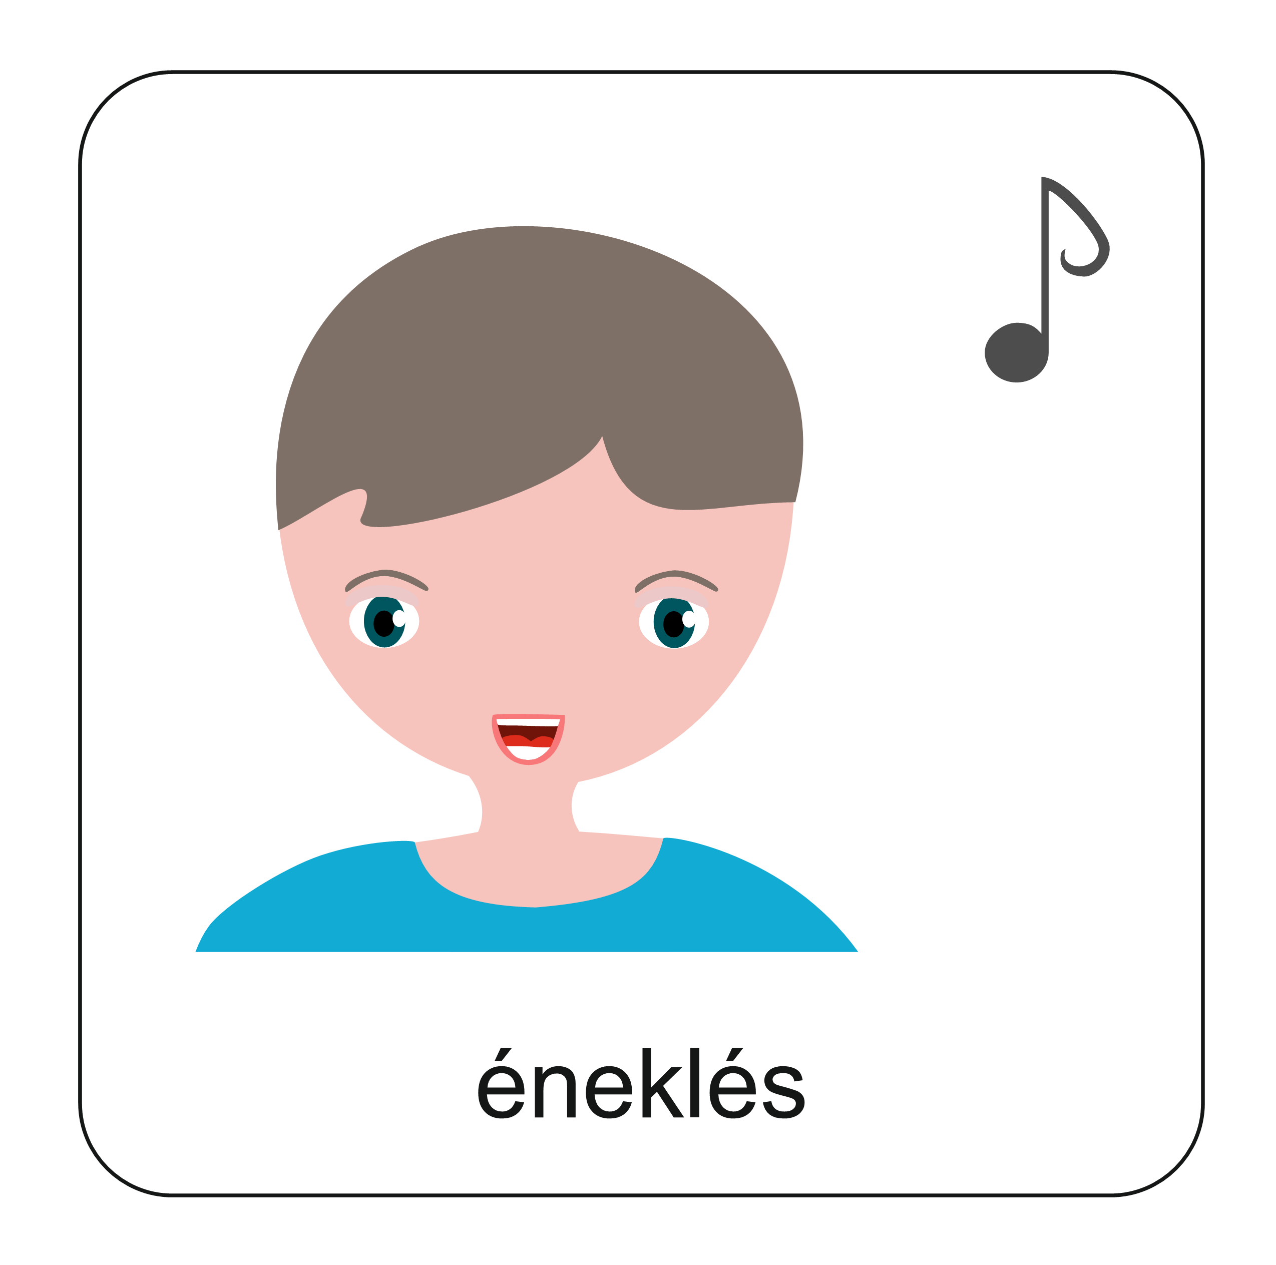
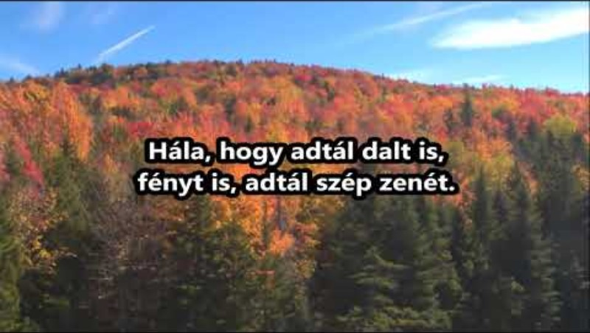

Slide 9
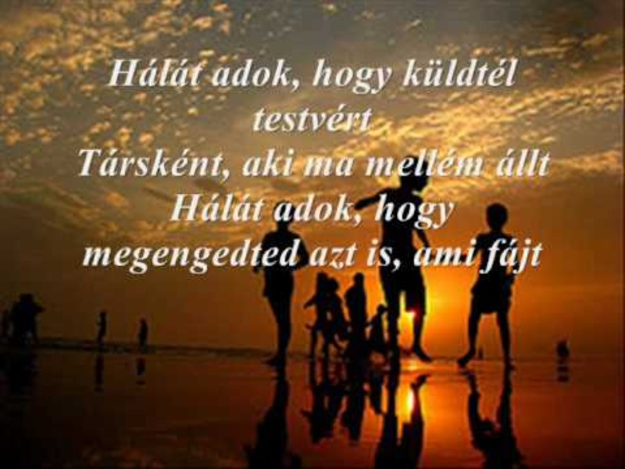

Slide 10

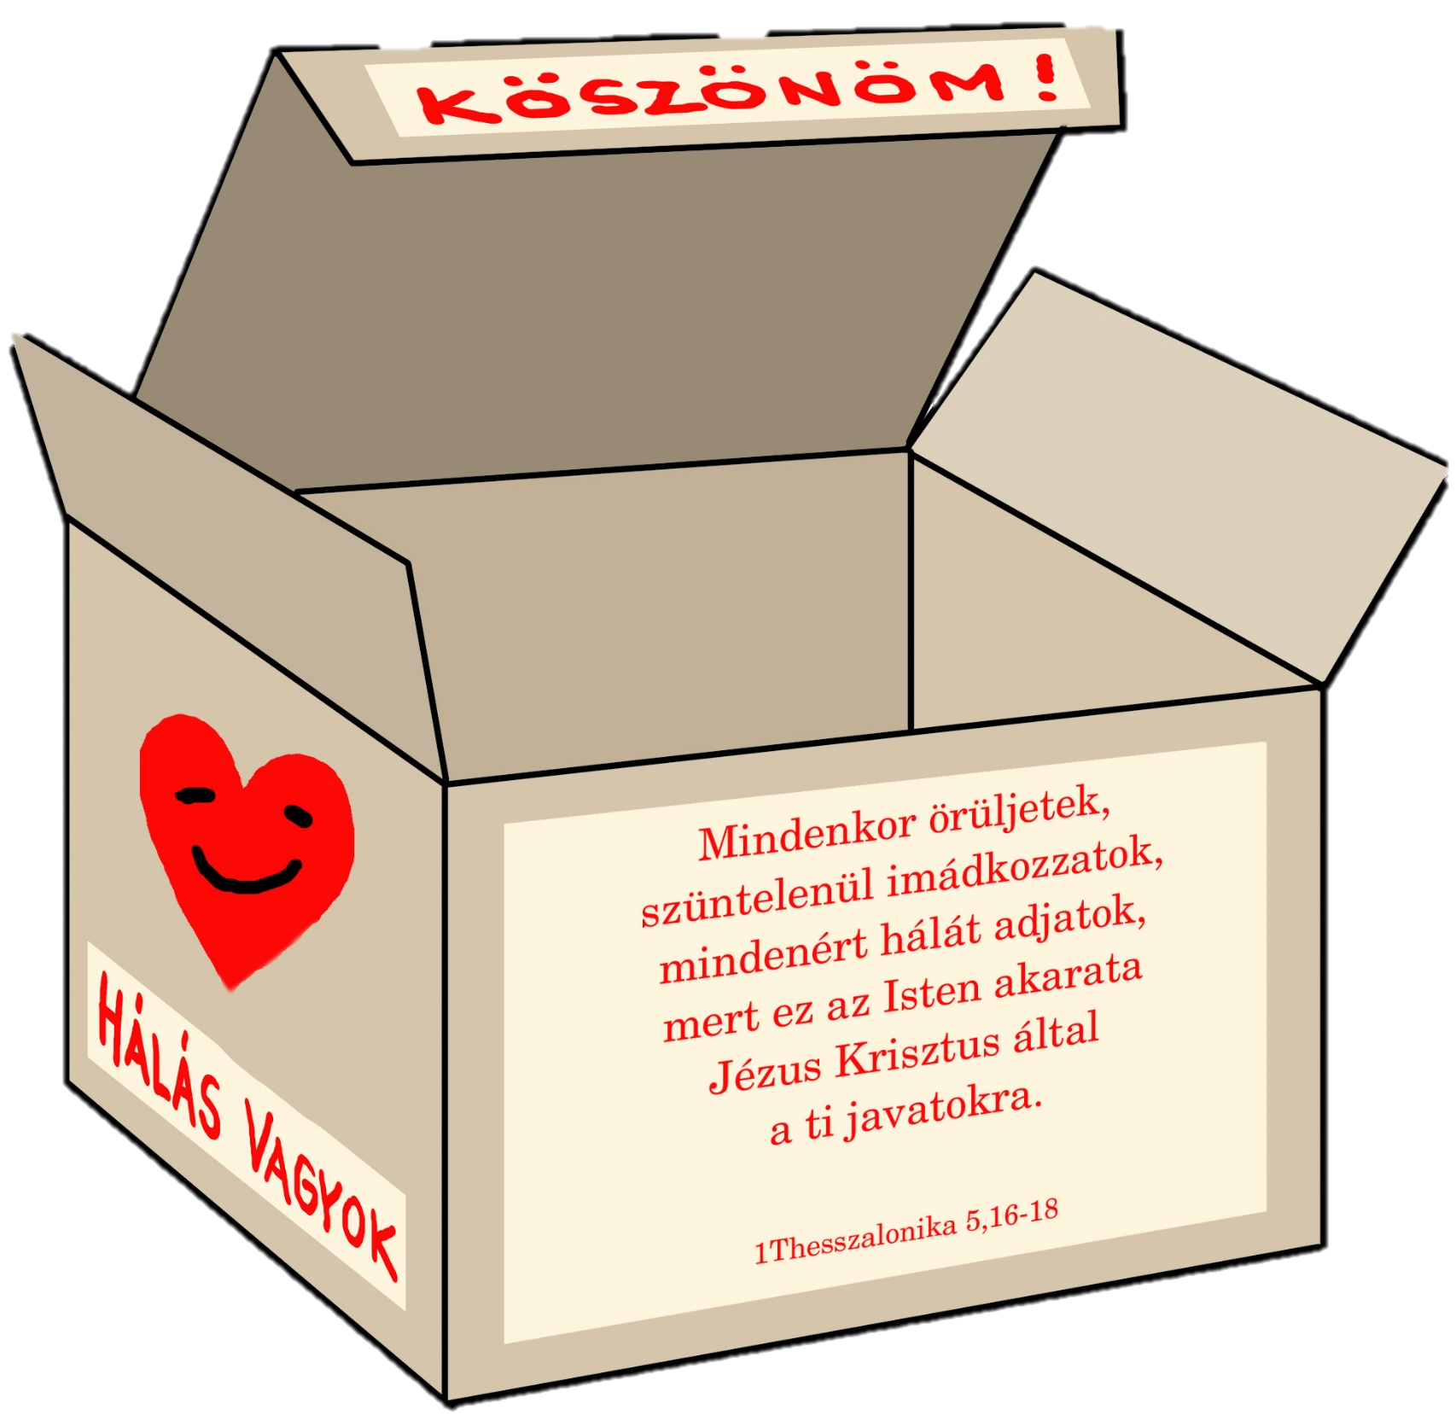
Olvasd el ezt a bibliai Igét!
Keress vagy készíts magadnak egy kis méretű dobozt!
Naponta írj fel legalább 3-5 dolgot, amiért aznap hálás lehetsz!
Tedd bele a dobozodba a hálás feljegyzéseidet!
Tudod legalább 21 napig vezetni?
Próbáld ki!

Slide 11

Mi minden kerülhet a hála dobozba?
Azért, hogy könnyebben találj ötleteket, itt találsz egy „Hála-kereket”!
Kattints ide és forgasd meg minden nap, akár többször is!
Mi mindenért tudsz hálát adni? Írd föl – ha lehet 21 napon keresztül! ☺

Slide 12

Mi Atyánk, aki a mennyekben vagy.
Szenteltessék meg a te neved, jöjjön el a te országod,
legyen meg a te akaratod, amint a mennyben úgy a földön is.
Mindennapi kenyerünket add meg nekünk ma,
És bocsásd meg vétkeinket, minképpen mi is megbocsátunk
az ellenünk vétkezőknek.
És ne vigy minket kísértésbe, de szabadíts meg a gonosztól,
Mert Tiéd az ország, a hatalom, és a dicsőség mindörökké.
Ámen.

Slide 13
